Slide 1

TẬP VIẾT LỚP 3

Slide 2

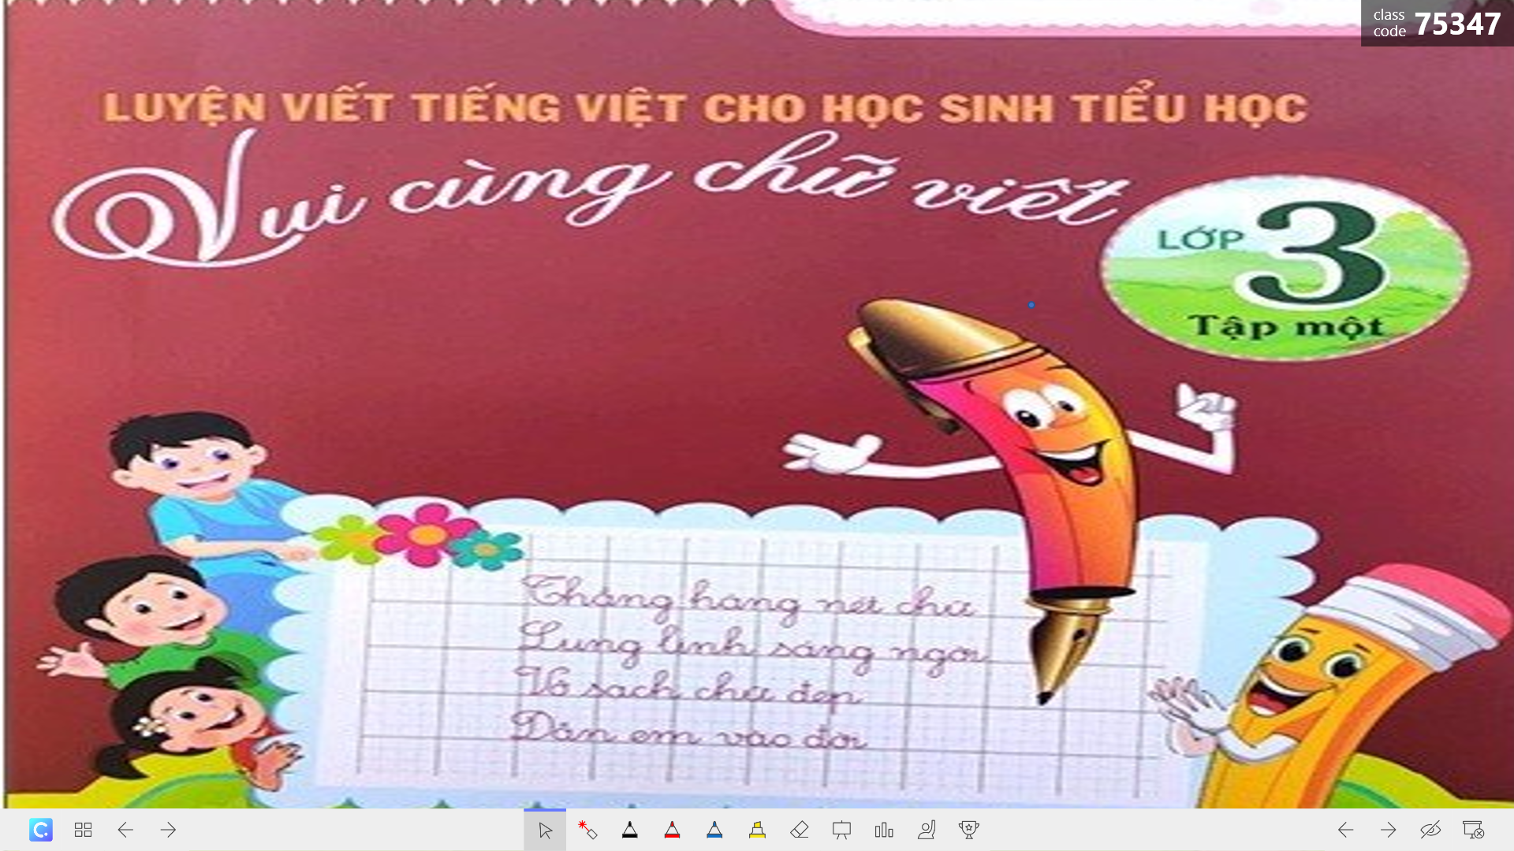

Đồ dùng cần chuẩn bị
Vở Tập viết
Bút mực
Bảng con

Slide 3


Thứ năm, ngày 09 tháng 12 năm 2021
TẬP VIẾT
ÔN CHỮ HOA H

Slide 4




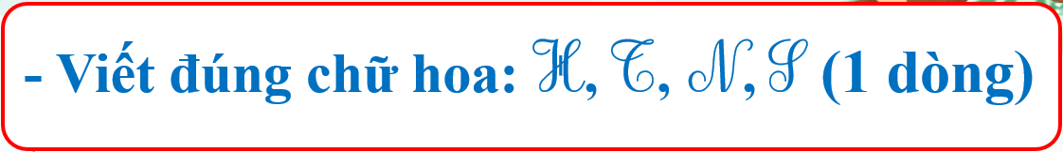
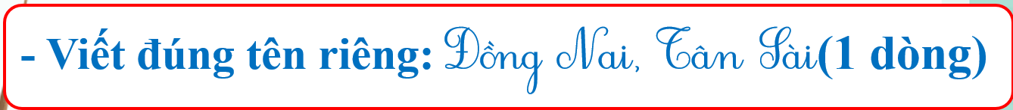

YÊU CẦU CẦN ĐẠT
- Viết đúng chữ hoa: H, T, N, S (1 dòng)
- Viết đúng tên riêng: Đồng Nai, Tân Sài(1 dòng)
- Viết câu ứng dụng cỡ chữ nhỏ (1 lần)
Hết gạo thì có Đồng Nai
Hết củi thì có Tân Sài chở vô

Slide 5


Quan sát và nhận xét 3 chữ hoa
H, T, N, S

Slide 6

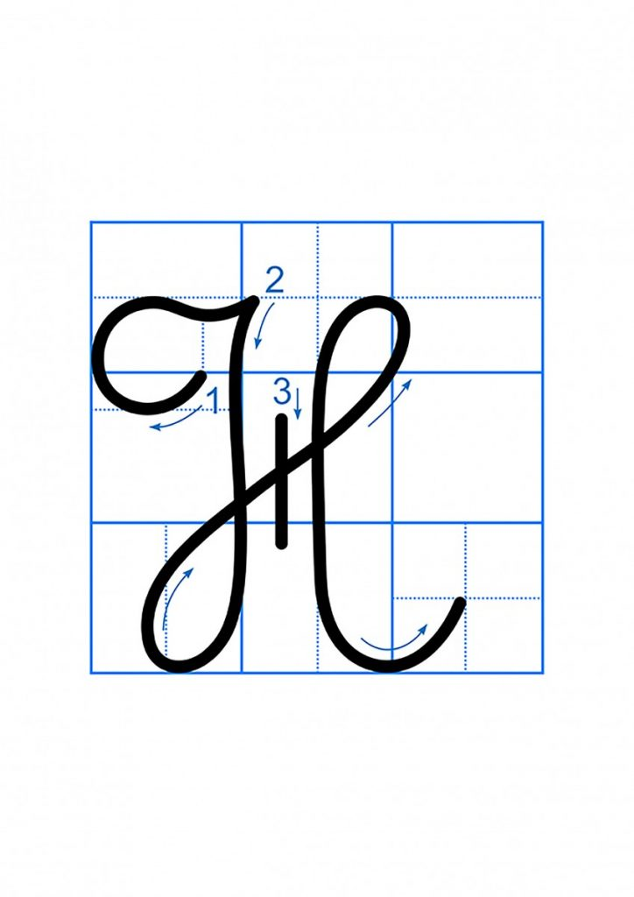
Quan sát, nhận xét chữ hoa H.
- Chữ H hoa được tạo bởi mấy nét ? Đó là những nét nào?
Gồm 3 nét:
- Nét 1: là kết hợp của 2 nét cơ bản: nét cong trái và nét lượn ngang.
Nét 2: Kết hợp của 3 nét cơ bản: khuyết ngược, khuyết xuôi và móc ngược phải.
- Nét 3: Thẳng đứng ngắn.
- Chữ hoa H cao mấy ô li?
- Chữ hoa H cao 2,5 ô li

Slide 7
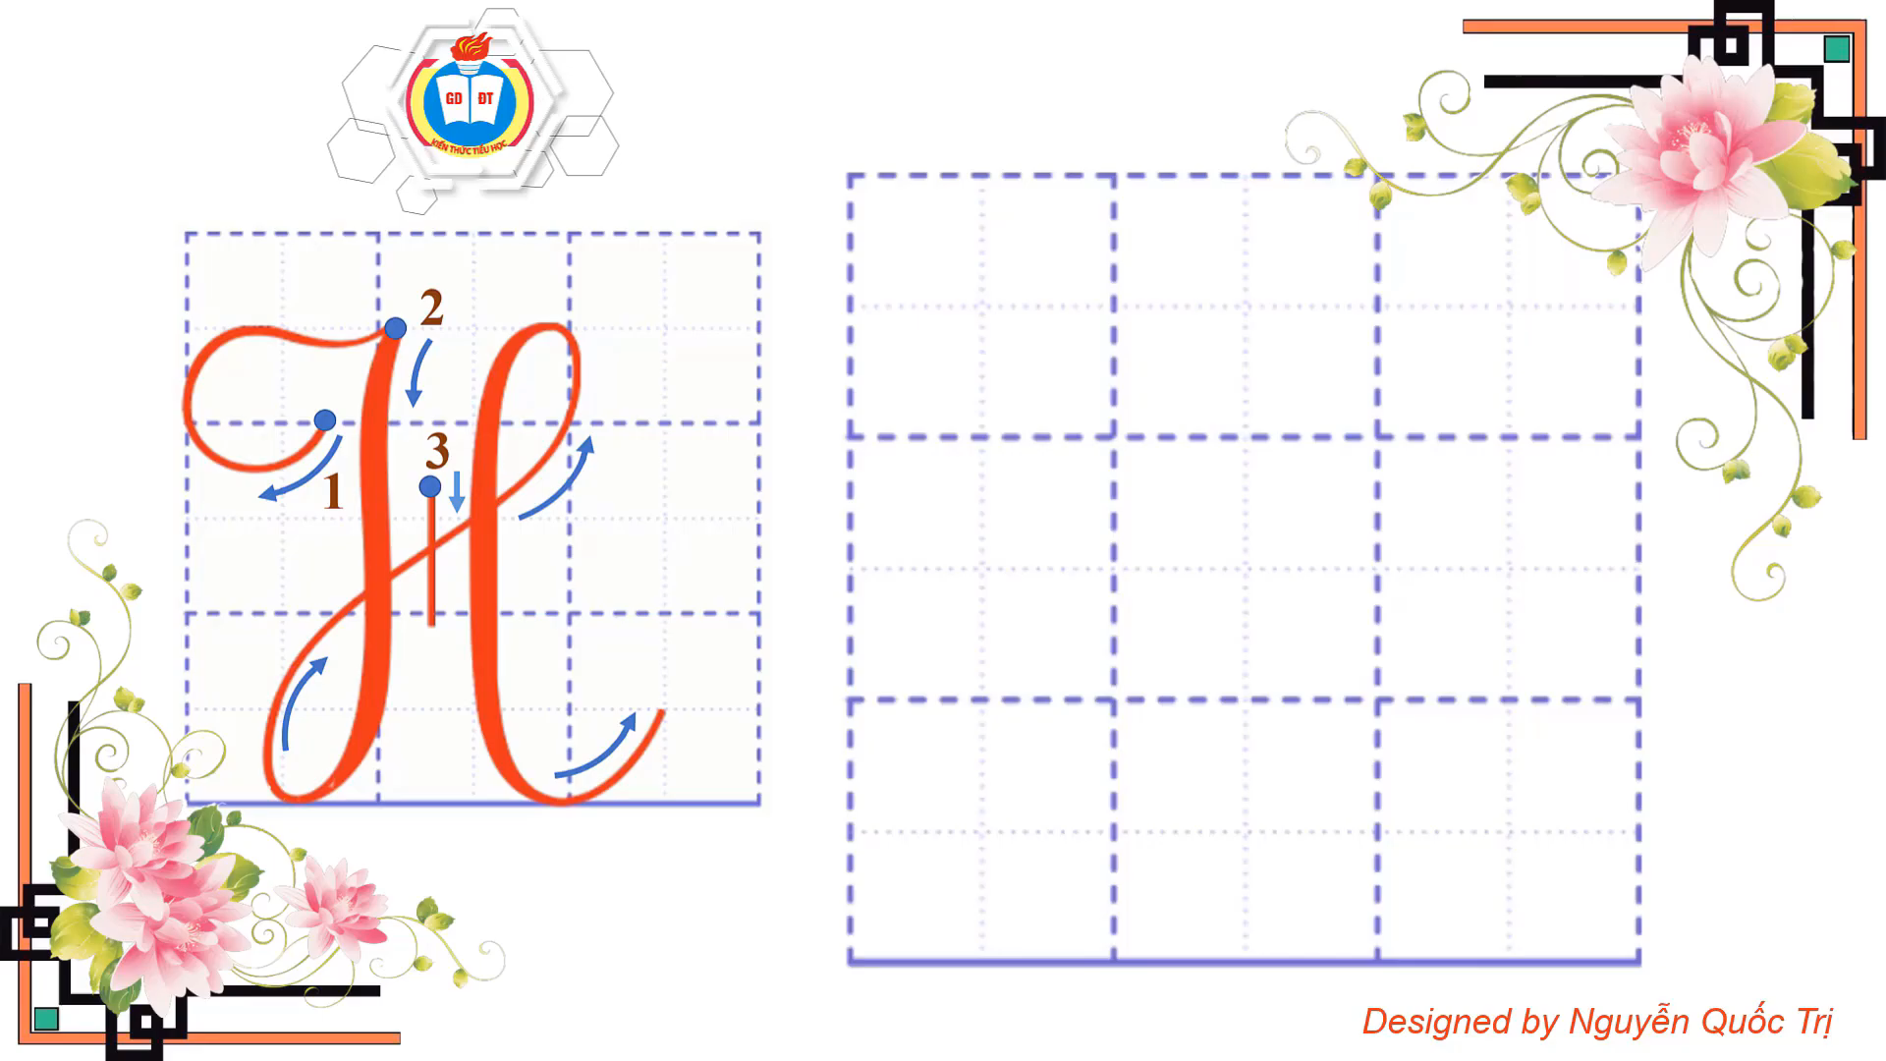

Cách viết chữ hoa H

Slide 8
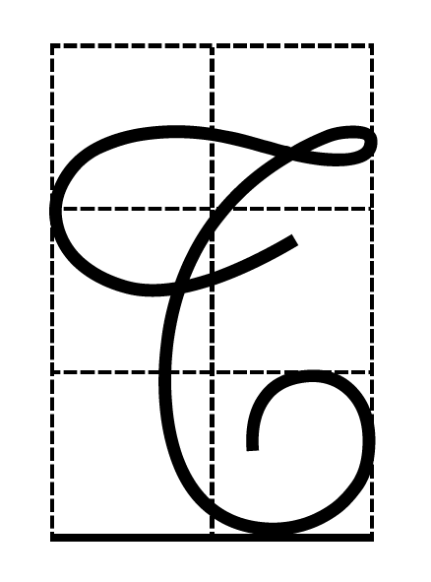
Quan sát, nhận xét chữ hoa T.
* Chữ hoa T có 1 nét:
Là sự kết hợp của 3 nét cơ bản: cong trái nhỏ, lượn ngang ngắn và cong trái to nối liền nhau tạo thành vòng xoắn nhỏ ở đầu chữ.
- Chữ hoa T được tạo bởi mấy nét?
- Đó là những nét nào ?
- Chữ hoa T cao mấy ôli?
- Chữ hoa T cao 2,5 ôli.

Slide 9
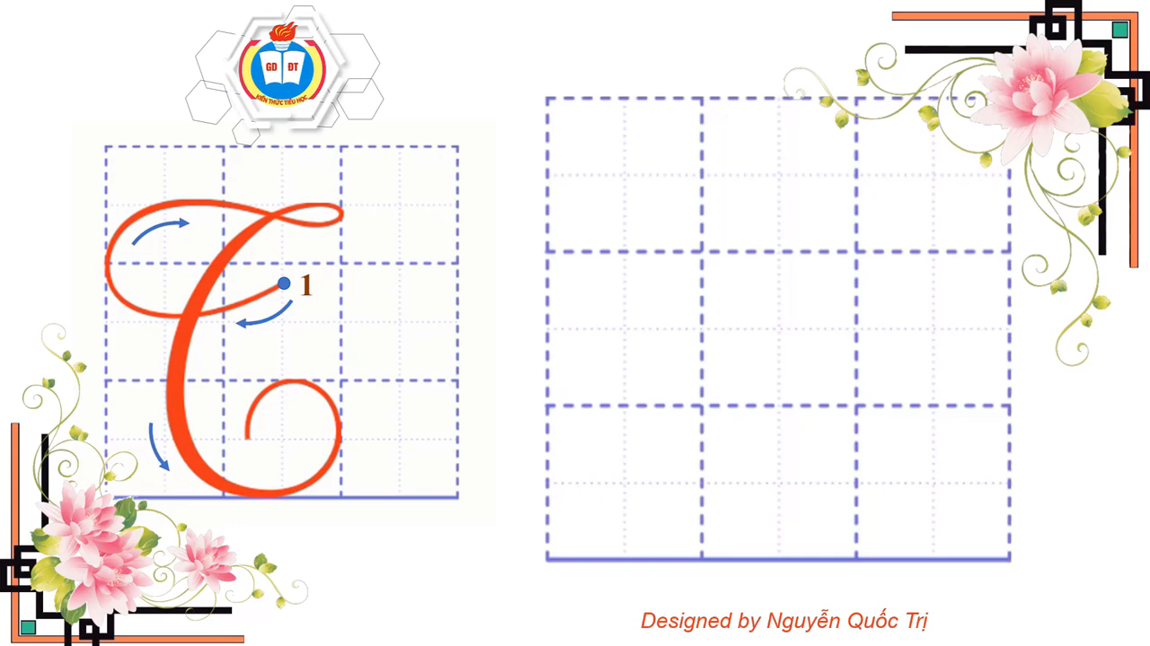
Cách viết chữ hoa T

Slide 10
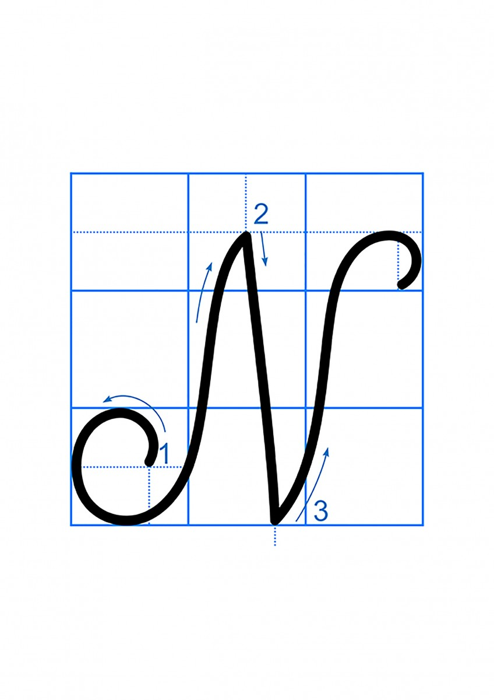
Quan sát, nhận xét chữ hoa N
- Chữ hoa N được tạo bởi mấy nét?
Chữ hoa N gồm 3 nét : nét móc ngược trái; nét thẳng xiên, nét móc xuôi phải.
- Chữ hoa N cao mấy ô li?
- Chữ hoa N cao 2,5 ô li

Slide 11
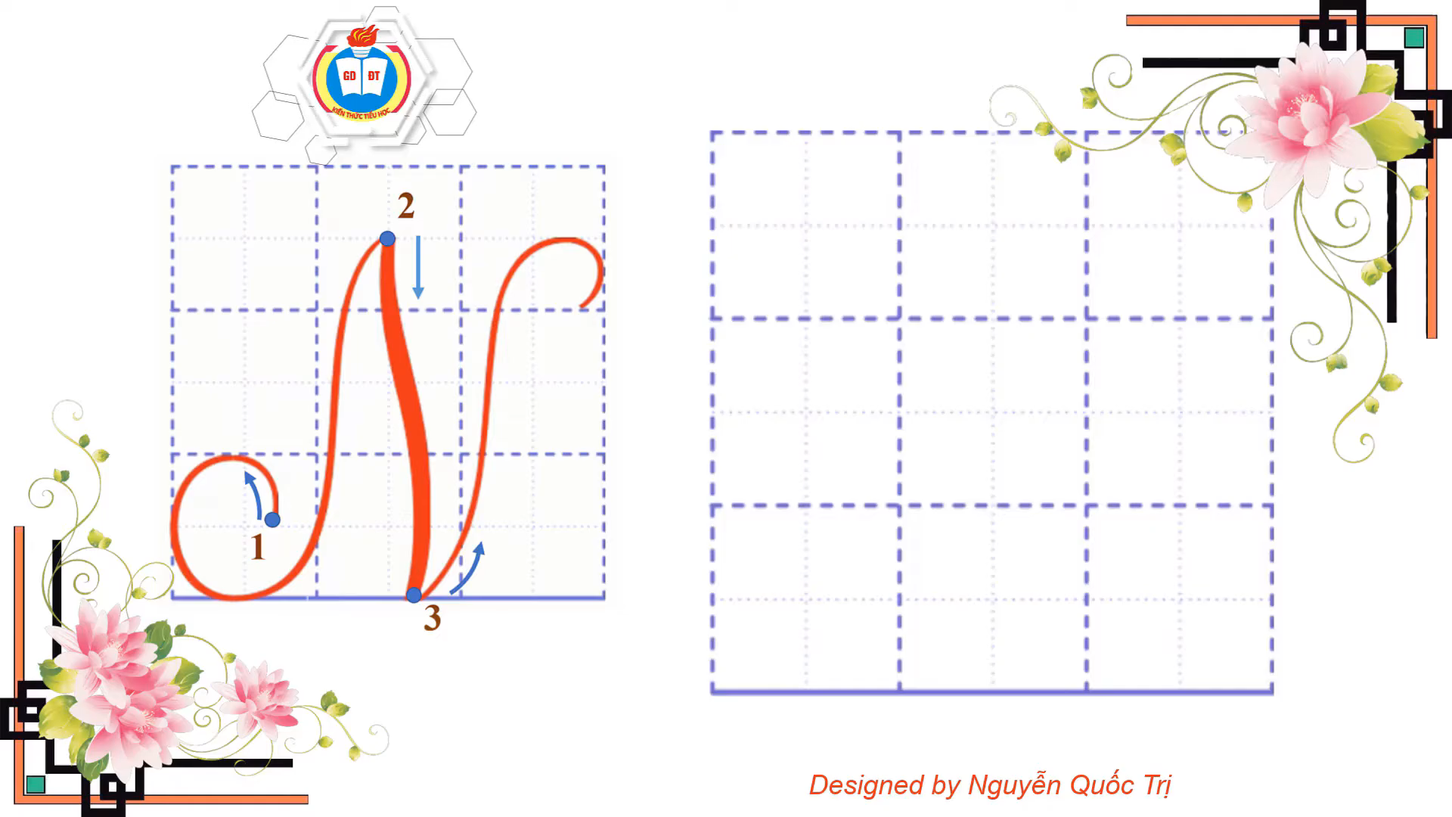
Cách viết chữ hoa N

Slide 12
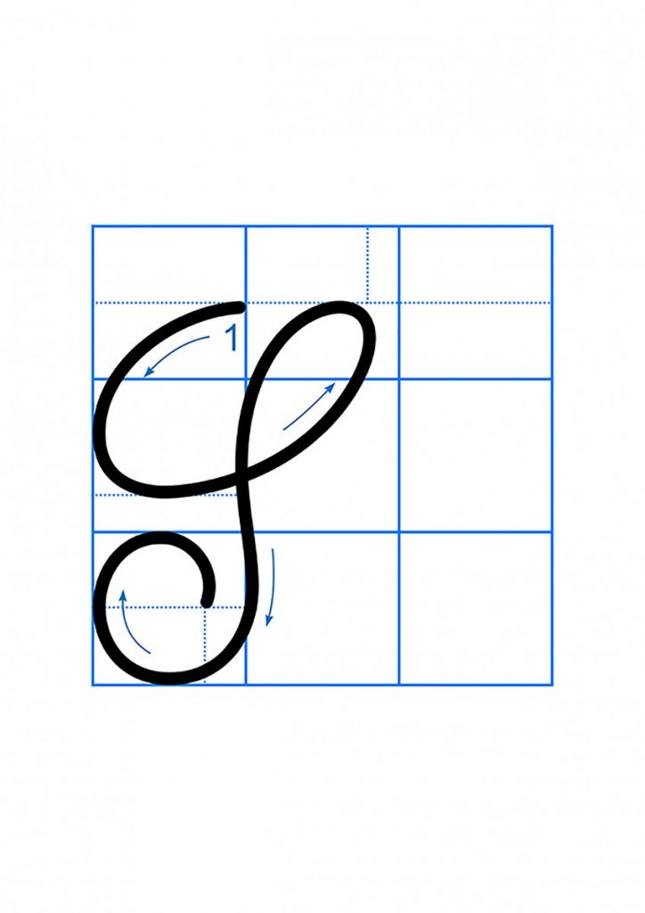
Quan sát, nhận xét chữ hoa S
- Chữ hoa S được tạo bởi mấy nét? Đó là những nét nào?
- Chữ hoa S có một nét. Là kết hợp của 3 nét cơ bản : 1 nét cong dưới và 2 nét cong trái nối liền nhau, tạo thành vòng xoắn nhỏ giữa thân chữ.
- Chữ hoa S cao mấy ô li?
- Chữ hoa S cao 2,5 ô li

Slide 13
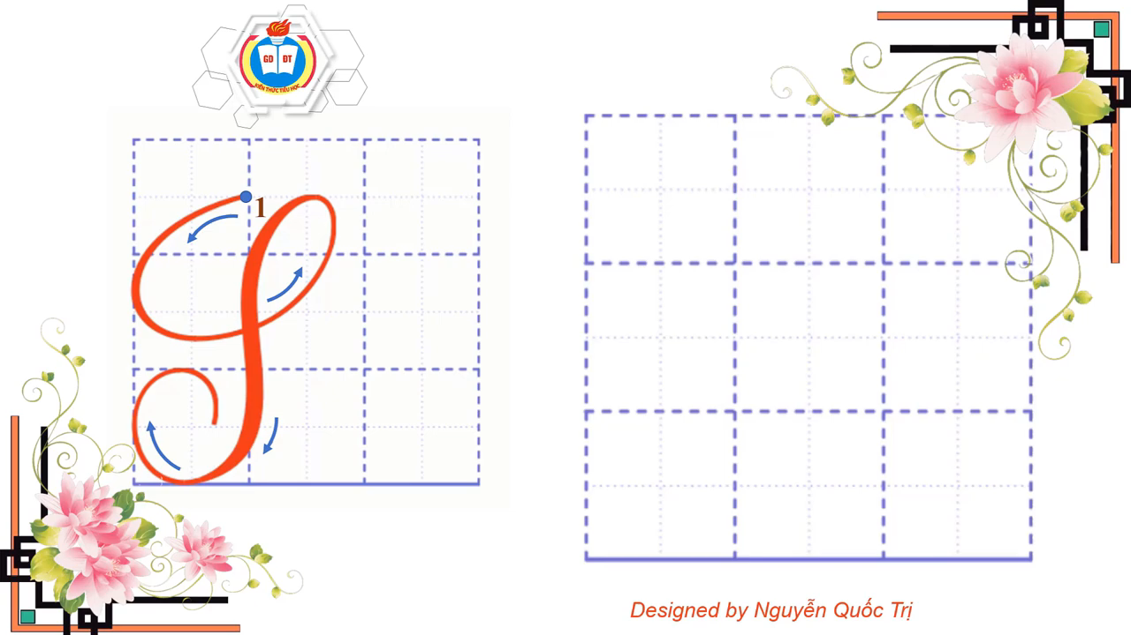
Cách viết chữ hoa S

Slide 14
VIẾT BẢNG CON
Gh
R
Đ

Slide 15


Đồng Nai là vùng có thóc lúa dồi dào ở miền Nam.

Slide 16
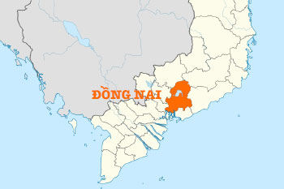
Đồng Nai là một tỉnh thuộc vùng Đông Nam Bộ.

Slide 17

Tân Sài là tên một làng thuộc tỉnh Quảng Trị.

Slide 18
VIẾT BẢNG CON
- Những con chữ nào cao 2,5 ôli ; cao 1 ôli ?

Slide 19

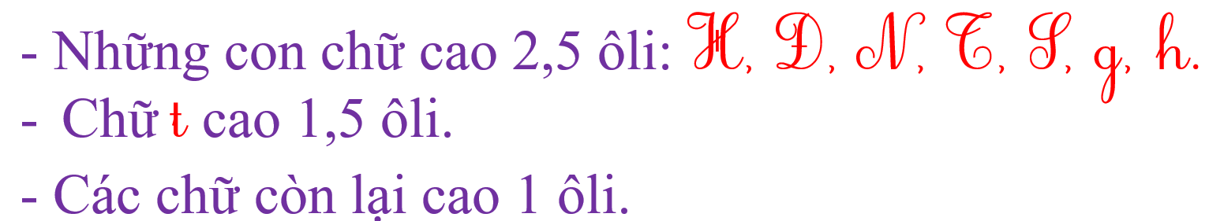
Những chữ nào được viết hoa? Vì sao?
- Độ cao của các con chữ thế nào?

Slide 20
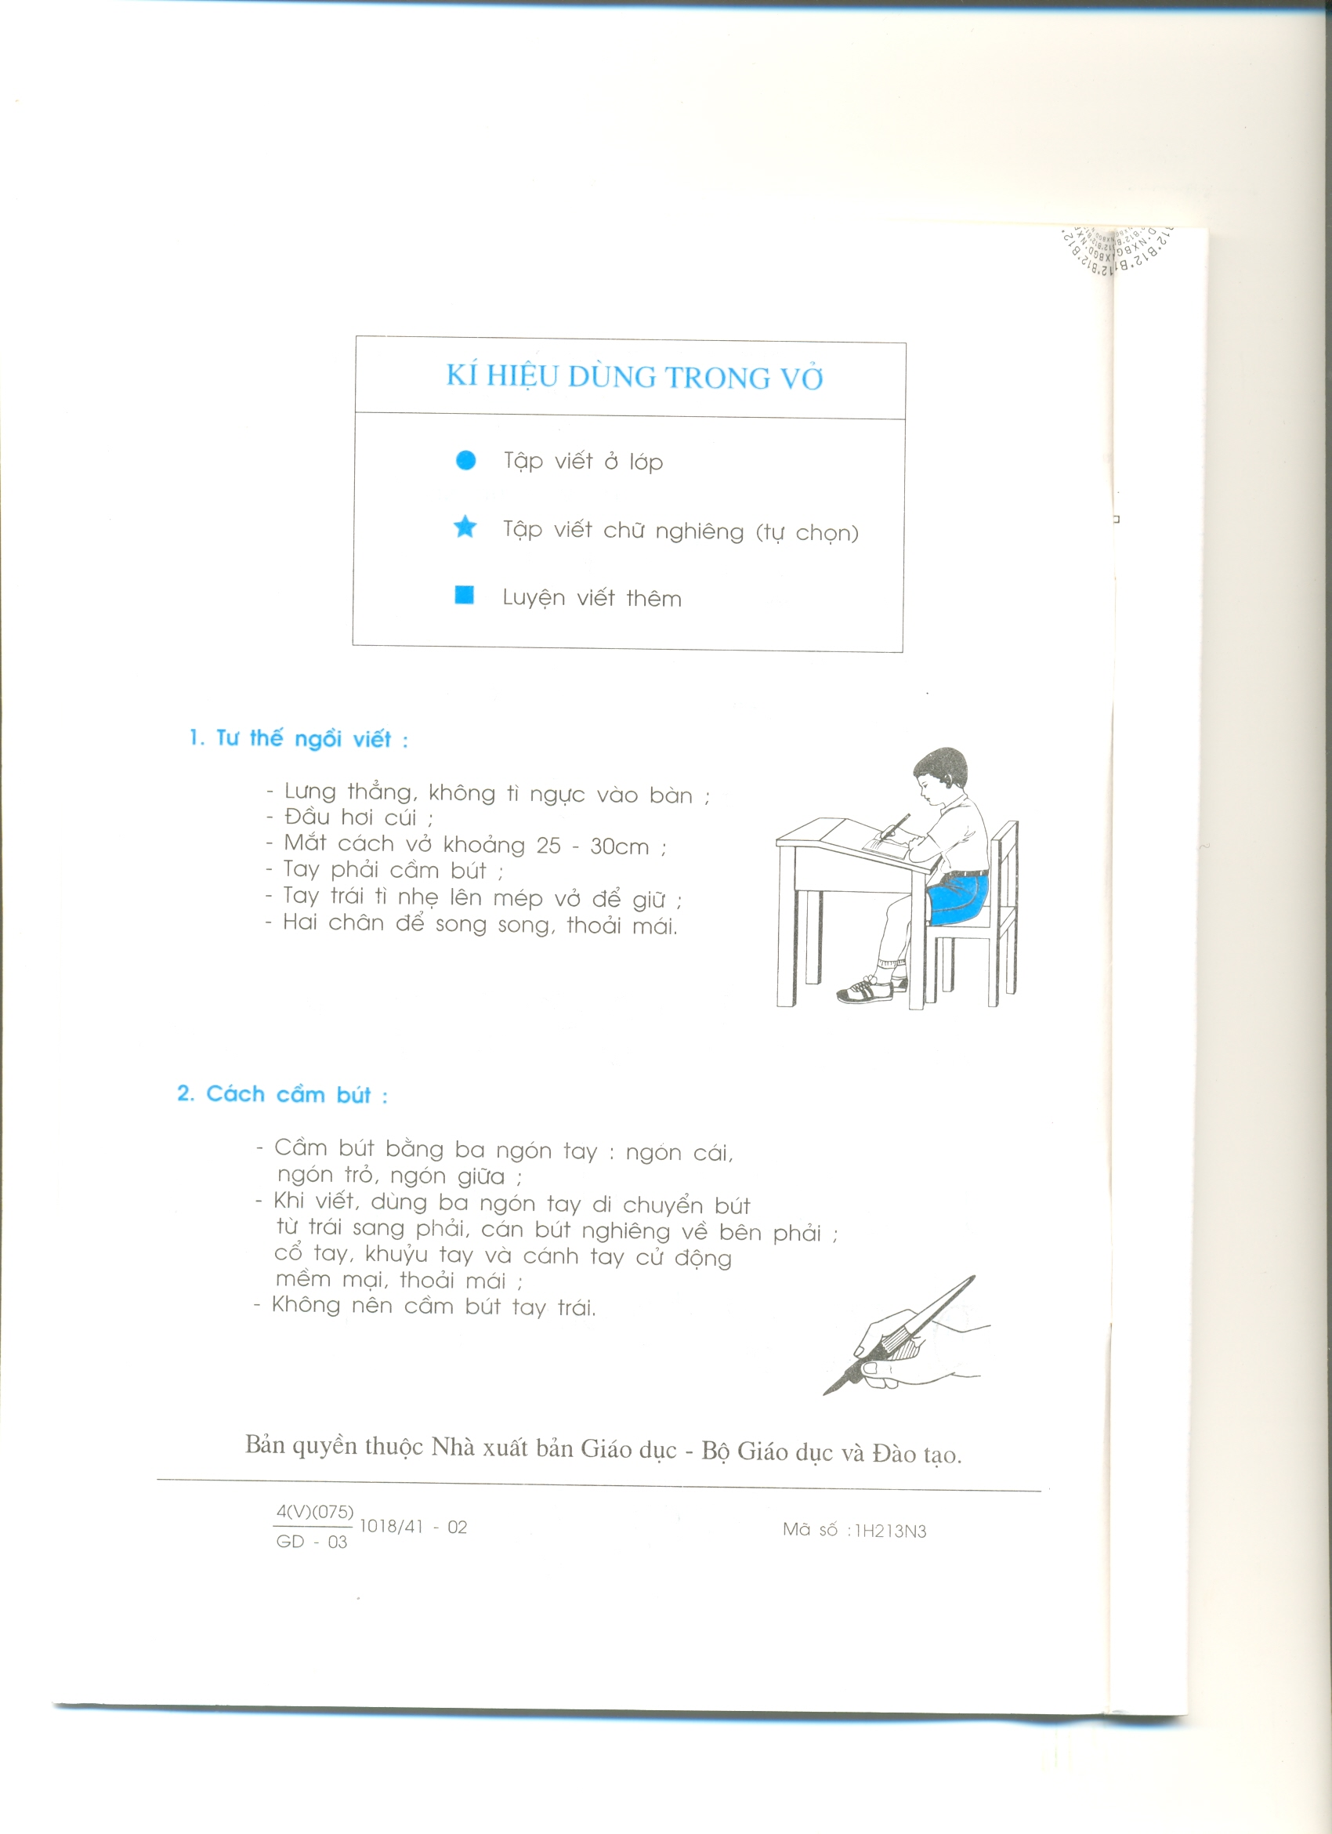
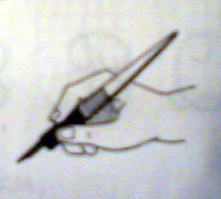
1- Tư thế ngồi viết:
- Lưng thẳng, không tì ngực vào bàn.
- Đầu hơi cúi.
- Mắt cách vở khoảng 25 đến 30 cm.
- Tay phải cầm bút.
- Tay trái tì nhẹ lên mép vở để giữ.
- Hai chân để song song thoải mái.
2-Cách cầm bút:
- Cầm bút bằng 3 ngón tay: ngón cái, ngón trỏ, ngón giữa.
- Khi viết, dùng 3 ngón tay di chuyển bút từ trái sang phải, cán bút nghiêng về phía bên phải, cổ tay, khuỷu tay và cánh tay cử động mềm mại.
Notes:
20

Slide 21
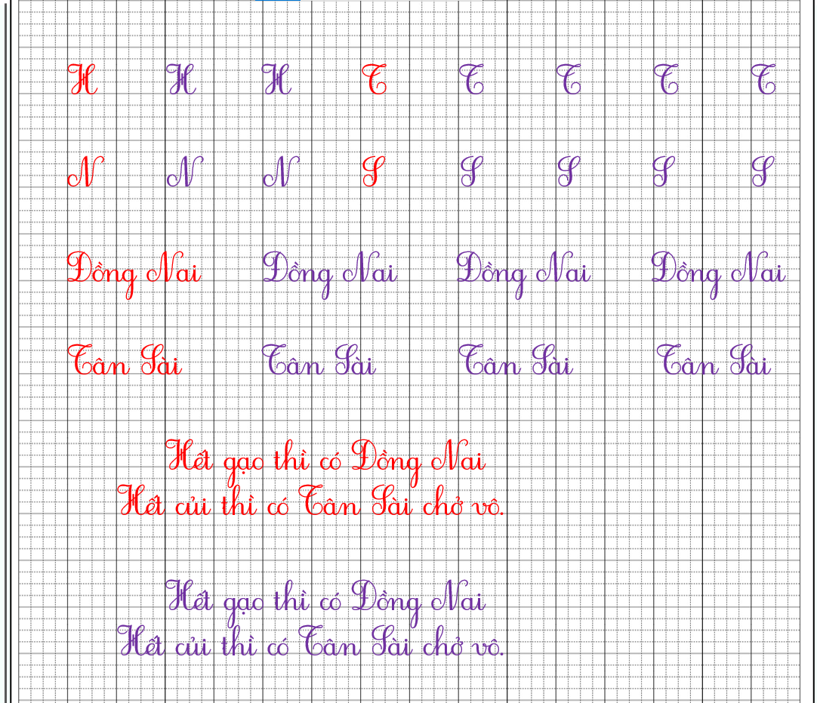
THỰC HÀNH VIẾT VỞ
1 dòng
1 dòng
1 dòng
1 dòng
1 lần

Slide 22
Củng cố- Dặn dò:
- Hoàn thành bài tập viết
- Chuẩn bị bài tiếp theo:
Ôn chữ hoa: I

Slide 23


CHÀO TẠM BIỆT!
Chúc các em chăm ngoan, học giỏi!.

Slide 24


H H H T T T T T
N N N S S S S S
Đồng Nai Đồng Nai Đồng Nai Đồng Nai
THỰC HÀNH
Tân Sài Tân Sài Tân Sài Tân Sài
Hết gạo thì có Đồng Nai
Hết củi thì có Tân Sài chở vô.
Hết gạo thì có Đồng Nai
Hết củi thì có Tân Sài chở vô.

Slide 25
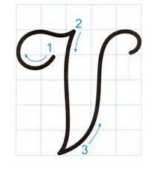
Quan sát, nhận xét chữ hoa V
- Chữ hoa V được tạo bởi mấy nét ? Đó là những nét nào ?
- Chữ hoa V cỡ nhỏ gồm 3 nét:
+ Nét 1: Là kết hợp của 2 nét cơ bản nét cong trái và nét lượn ngang.
+ Nét 2: Thẳng đứng ( hơi lượn ở hai đầu )
+ Nét 3: Nét móc xuôi phải lượn ở phía dưới.
- Chữ hoa V cao mấy ô li ?

Slide 26
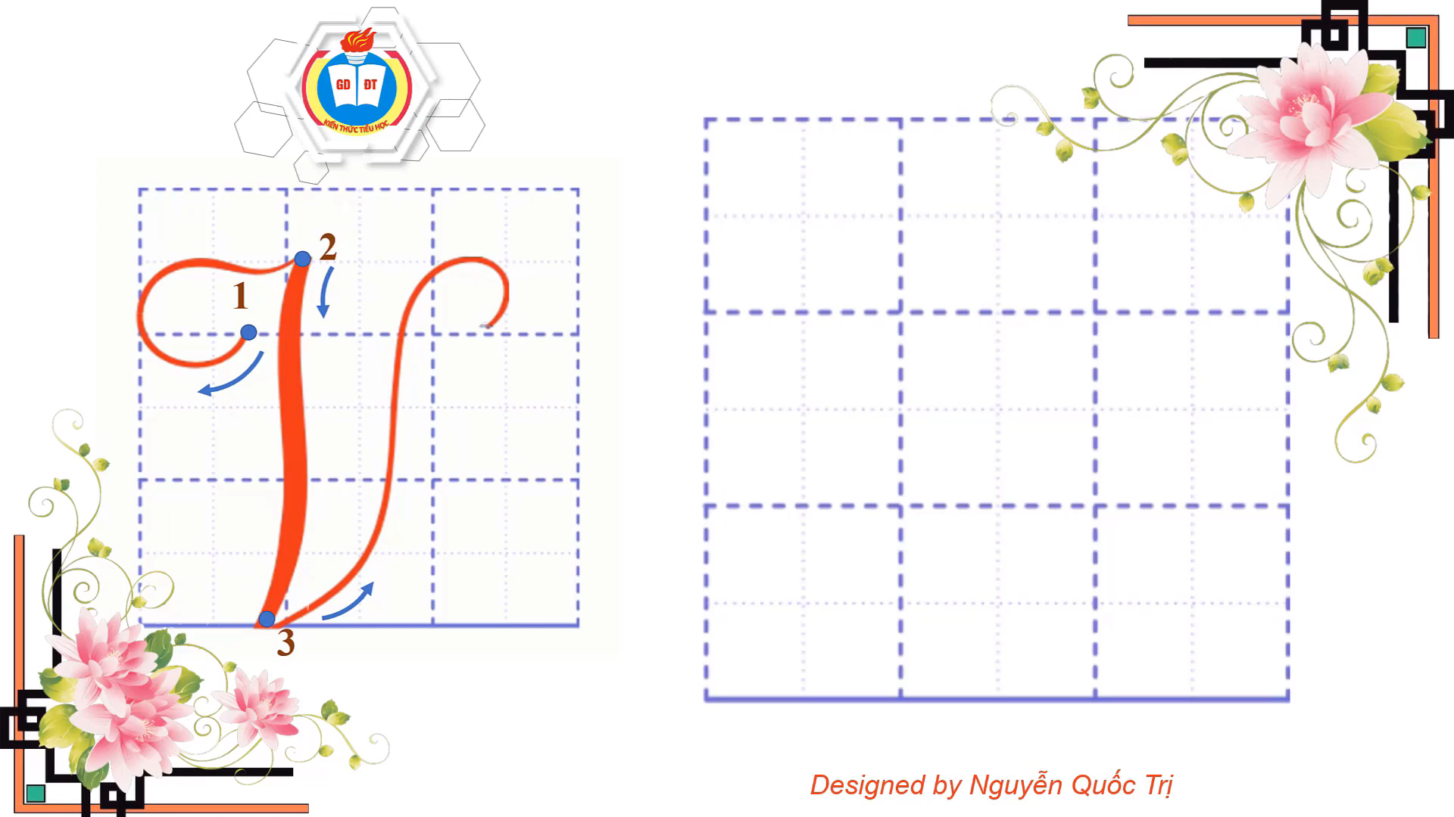
Cách viết chữ hoa V

